Slide 1
Université Mohammed V – Agdal – Faculté des Sciences de Rabat
SMI-S3
Electronique numérique

Slide 2
Plan du cours
Introduction générale

Slide 3
Chapitre 1 : Circuits logiques combinatoires
Définition d'une fonction logique
Forme canonique d'une fonction logique
Opérateurs logiques élémentaires

Slide 4
Opérateurs logiques (portes logiques)
Circuits logiques
Algèbre de Boole
Simplification des fonctions logiques

Slide 5
Réalisation des circuits logiques combinatoires
Equivalence entre les circuits logiques combinatoires
Portes à entrées multiples
Circuits de calcul arithmétiques

Slide 6
Circuit demi-additionneur d'un bit
Circuit Additionneur complet d'un bit
Soustraction d’un bit par addition du complément à 1

Slide 7
Circuit demi-additionneur d'un bit
Circuit Additionneur complet d'un bit
Soustraction d’un bit par addition du complément à 1

Slide 8
Opérations arithmétiques de n bits
Circuits logiques spécialisés
Comparateur
Décodeur
Encodeur (Codeur)
Multiplexeur
Démultiplexeur

Slide 9
Chapitre 2 : Circuits logiques séquentiels
Introduction aux éléments bistables
Bascule de type R-S
Bascule à base de portes NAND (ASYNCHRONE)
Bascule R-S à base des portes NOR.

Slide 10
Bascule de type D
Bascule de type J-K
Bascule R-S piloté par Horloge. (SYNCHRONE)

Slide 11
Domaine d'application des bascules dans une machine informatique
Registres
Type de registres
Registres et mémoires
Registres et microprocesseurs
Registres et interfaces d'E/S

Slide 12
Compteurs
Compteurs asynchrones
Compteurs synchrones
Compteurs et microprocesseur

Slide 13
Introduction générale

Slide 14
Aspect
Logiciel
Niveau 2
Sous un système d’exploiation: Windows, Unix, OS2,……
Langages de programmation haut niveau (évolués)
Fonctionnels (Lisp, Prolog, Caml,…)
Impératifs (Ada, Modula, C, Fortran, Cobol, Pascal….)
Orientés objet (C++, Java, Visual c, Visual Basic,…)
Applicatifs
Bureautique (traitement de texte, tableur, SGDB,…)
Prologiciels de gestion de stocke, de gestion de paie, de comptabilité,…)
Prologiciels scientifiques (MathLab,
Etc
Langages de programmation bas niveau
Assembleur
Hexadécimal
Machine

Slide 15
Aspect
Matériel
Niveau 1

Slide 16
Niveau 0
Circuits logiques combinatoires et séquentiels composés de portes logiques à base de transistors.

Slide 17
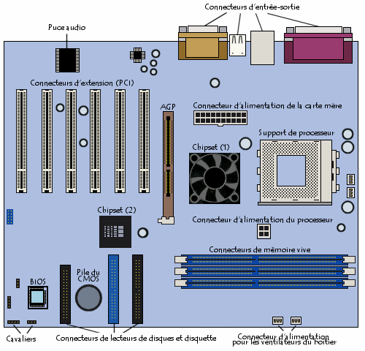
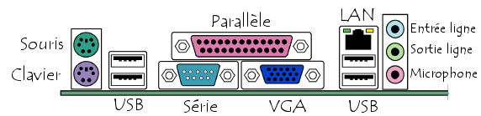
Carte mère ( Motherboar)

Slide 18


Applicatifs: Machines informatiques évoluées
PC, portable, ….

Slide 19

Carte mère miniaturisée: Microcontrôleur
Bus de données interne
Mémoires de données
Unité centrale : Microprocesseur (Unité de décodage et d’exécution, UAL, registres internes : Accumulateur, Pointeur d’instructions,….)
Mémoire programme
Chien de garde
Ports
d’Entrées/Sorties
Timers
Horloge
Interruptions
Alimentation
Reset

Slide 20
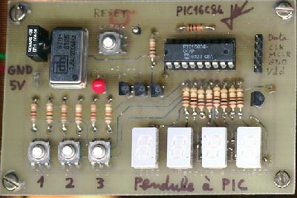
Applicatifs: Systèmes embarqués
Circuits spécialisés

Slide 21
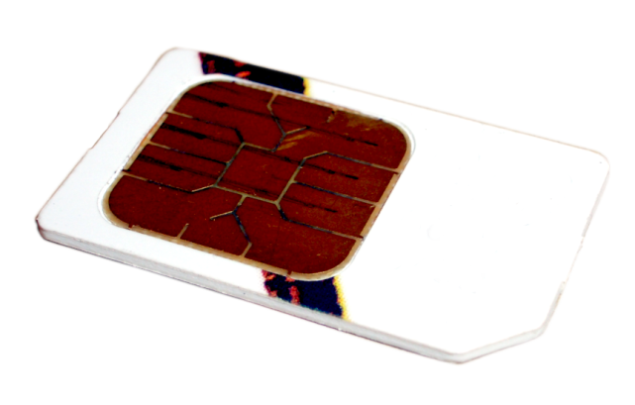
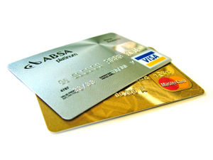
Cartes à puce: SIM, Carte bancaire

Slide 22
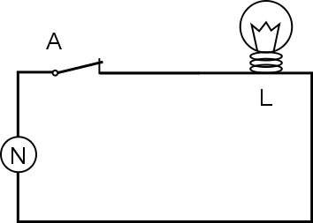
Codage binaire des informations
Matérialisation un bit binaire.
A:ouvert 1 logique ⇒ L:éteinte 0 Logique
A: fermé 0 logique ⇒ L:allumée 1 Logique

Slide 23

La couche physique d'un ordinateur repose sur le fonctionnement d’un composant électronique appelé transistor

Slide 24
Deux grandes technologies sont utilisées: technologie bipolaire (appelée également TTL) et la technologie MOS (Métal Oxyde Silicium)

Slide 25
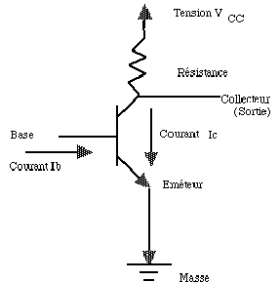
Exemple avec la technologie bipolaire

Slide 26
Si VBE est à 5 V, alors VCE est à 0,3 V (~0V) et I_{C} est non nul.
Si VBE est à 0 V alors VCE est à 5 V et le courant I_{C} est nul.

Slide 27
Dans la logique positive :
0V 0 Logique
5 V 1 Logique
Remarque : Dans la logique négative 0V (1 Logique) et 5V (0 Logique)

Slide 29
Ce circuit peut manipuler deux types d'informations "0" et "1" logiques.
⇒ base 2 ( Base binaire)
⇒ élment sont appelés binary digit abrégé par bit.
⇒ Un bit peut donc stocké "0" logique ou "1" logique.

Slide 30
⇒ codage de deux informations. Pour élargir le spectre de codage, il faudra augmenter le nombre de bits.
⇒ notion de Byte ou d'octets (8 Bits)
8 bits = 1 octet
16 bits = 2 octets 1 mot
32 bits = 4 octets double mot

Slide 31
Unités multiples :
1024 o = 1 Kilo octets = 1 Ko
1024 Ko = 1 Méga octets = 1 Mo
1024 Mo = 1 Giga octets = 1 Go
1024 Go = 1 Tera octets = 1 To
1024 To = 1 Peta octets = 1 Po

Slide 32
Avec n bits on peut coder 2^{n} informations.
Codage des instructions, des données numériques ou caractères est effectué par un ensemble de bits.

Slide 33



Format général de codage:

Slide 34
Niveau logique "1"
Tout, Vrai,Fermé,Marche,Haut,Allumé,Oui ;
Niveau logique "0"
Rien,Faux, Ouvert, Arrêt, Bas,Éteint,Non ;

Slide 35
Chapitre 1
Circuits logiques combinatoires

Slide 36
Définition d'une fonction logique
Une variable logique:variable binaire0 ou 1 représenter n’importe quel dispositif ou événement binaire fonctionnant en tout ou rien :
Contact (Ouvert/fermé), lampe (allumée éteinte), moteur (marche/arrêt),
Une variable binaire est codée par un seul bit

Slide 37
Une fonction logique est une fonction d'une ou plusieurs variables logiques
Ces variables sont appelées variables d'entrées.
Ce groupe de variables sont reliées entre-elles par des opérateurs logiques ET, OU, NON, …etc.

Slide 38
L'affectation d'une fonction permet de définir une ou plusieurs variables logiques de sortie.
Une fonction logique est combinatoire si l'état de la sortie est uniquement défini par la combinaison de l'état des variables logiques d'entrées indépendamment du temps.

Slide 39
Sur le plan matériel, une fonction logique combinatoire est réalisée à l'aide d'un circuit logique combinatoire

Slide 40
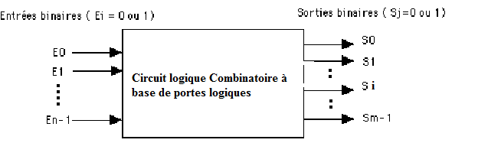
Si est une fonction logique de n variables binaires, définie par:
fi : E0, E1, ......En ⇒ Si = fi( E0, E1, ......En )

Slide 41
Repésentation d’une fonction logique
une compilation sous la forme d'une table de tous les états logiques de la sortie en fonction des états logiques des entrées
Une fonction logique de n variables binaires est définie par un cahier des charges permettant de la définir et ensuite de la représenter.

Slide 42
Plusieurs représentations:
Tabulaires : Table de vérité classique, table de Veitch, table de Karnaugh, table de Venn , table Johnston et de Caroll.
Implicites, et graphiques.

Slide 43
Table de vérité
Une constituée de 2^{n} lignes. Chaque ligne de cette table représente une configuration binaire des entrées (E0, E1, ......En) et les états de sorties correspondantes.
Cette fonction est calculée pour chaque configuration ou état des entrées Ei.

Slide 44
E0 | E1 | .... | ... | ... | .. | En |  | S0 | S1 | ... | ... | ... | .. | Sm-1
0 | 0 | 0 | ... | ... | .. | 0 |  | f (0,0,0,..........,0)
. |  |  |  |  |  |  |  | f (0,0,0,..........,1)
. |  |  |  |  |  |  |  | f (0,0,0,..........1,0)
.
.
1 | 1 | 1 | .. | .. | .. | 1 |  | f (1,1,1,..........,1)

Slide 45
Notation
Variable logique (entrée ou sortie) active à un niveau haut (état logique 1 ou état HAUT) sera notée A, E, MEM, ..etc : Variables non complémentées
Variable logique (entrée ou sortie) active à un niveau bas (état logique 0 ou état BAS) sera notée C, D, READY, … etc. : Variables complémentées (représentée en complément à 1)

Slide 46
Exemple: n=2 ; une table de vérité constituée de 2² lignes
Cahier des charges :
L (état de la lampe : Allumée "1" ou éteinte "0") est une fonction logique des variables logiques P1 et P2 liées aux boutons poussoirs.

Slide 47
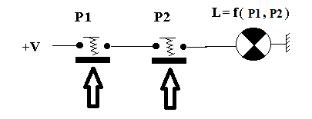

Slide 48
L = Allumée si les deux boutons poussoirs P1 et P2 sont fermés.
P1 (P2) est ouvert ⇒ "0"
P1 (P2) est fermé ⇒ "1"

Slide 49
Table de vérité
P1 | P2 | L= f(P1,P2)
0 | 0 | 0
1 | 0 | 0
0 | 1 | 0
1 | 1 | 1

Slide 50
Forme canonique d'une fonction logique
Exprimée par les variables logiques d’entrées et par les opérateurs logiques:
ET logique : Produit logique noté par « . »
OU logique : Somme logique noté par « + »
NON logique : Inversion ou Complément à un noté par
……etc

Slide 51
On obtient alors sa forme canonique ou algébrique:
toutes les variables d’entrées apparaissent dans chacun de ses termes.
Si elle est écrite à partir de sa table de vérité, elle est dans sa forme canonique.

Slide 52

Définitions
On appel minterme de n variables un produit logique (.) de ces variables (complémentées ou non).
Avec n variables on construit 2^{n} mintermes (2^{n} possibilités binaires).
Exemple : Pour 2 variables (A, B), n = 2
on aura 4 mintermes :

Slide 53

On appel maxterme de n variables une somme logique (+) de ces variables (complémentées ou non).
Avec n variables on construit 2^{n} maxtermes (2^{n} possibilités binaires).
Exemple : Pour 2 variables (A, B), n = 2
on aura 4 maxtermes :

Slide 54

Extraction de l’équation logique de la fonction logique à partir d’une table de vérité
Sommation des mintermes pour lesquelles la fonction logique est égale à "1 " :
Première forme canonique (forme disjonctive)
Exemple : F(A, B) =

Slide 55

La deuxième forme canonique (forme conjonctive) d’une fonction logique est composée d’un produit de maxtermes pour lesquelles la fonction logique est égale à "0".
Par exemple F (A,B) =

Slide 56
Les deux formes canoniques sont équivalentes

Slide 57
Exemples
Boutons poussoirs
Table de vérité
P1 | P2 | L= f(P1,P2)
0 | 0 | 0
1 | 0 | 0
0 | 1 | 0
1 | 1 | 1

Slide 58
On utilisera la 1ère Forme canonique Somme des mintermes
L = f(P1, P2) = P1.P2

Slide 59
Fonction majoritaire : Soit une fonction logique f de 3 variables A,B,C ( n = 3) définie par:
f(A,B,C) =1 si la majorité des variables d'entrées sont égales à 1
= 0 Sinon

Slide 60
Table de vérité
A | B | C | f
0 | 0 | 0 | 0
0 | 0 | 1 | 0
0 | 1 | 0 | 0
0 | 1 | 1 | 1*
1 | 0 | 0 | 0
1 | 0 | 1 | 1*
1 | 1 | 0 | 1*
1 | 1 | 1 | 1*

Slide 61

On utilisera la 1ère Forme canonique Somme des mintermes
f(A,B,C) =

Slide 62
Opérateurs élémentaires et circuits logiques
Opérateurs logiques: portes logiques
Chaque porte logique est représenté par un symbole et sa fonction qui est définie par la table de vérité

Slide 63
Porte NON (NOT)
Ce fonctionnement est appelé Inversion logique ("0" ⇒ "1" et "1" ⇒ "0"), ⇒ transistor forme une porte inverseuse élémentaire ou
porte NON ( NOT)

Slide 64
Exemple

Slide 65
Table de vérité
Table de vérité
A | S
0 | 1
1 | 0

Slide 66

Symbole Américain Symbole Européen
S= (Inversion logique)

Slide 67
Porte ET ( AND)
On associe trois transistors comme suit: T1 et T2 sont montés en série, T3 transistor de sortie

Slide 69
Table de vérité
A | B | S
0 | 0 | 0
1 | 0 | 0
0 | 1 | 0
1 | 1 | 1

Slide 70
Symbole Américain Symbole Européen
La sortie est à l'état haut "1" seulement quand A= 1 et B =1 : S = A . B (produit logique)

Slide 71
Porte OU (OR)
T1 et T2 sont montés en parallèle on obtient une nouvelle porte logique appelée porte OU ou OR.

Slide 73
Table de vérité
A | B | S
0 | 0 | 0
1 | 0 | 1
0 | 1 | 1
1 | 1 | 1

Slide 74
Symbole Américain Symbole Européen
La sortie S est à l'état haut "1" si A =1 ou B =1 : S = A + B (somme logique).

Slide 75
S =
Porte NON-ET (NAND)
Symbole Américain Symbole Européen

Slide 76

Porte NON-OU (NOR)
Symbole Américain Symbole Européen

Slide 77

Fonction OU exclusive (Exclusive OR : XOR)
Table de vérité

Slide 78

Symbole Américain Symbole Européen
Si A = B alors S = 0, Si A ≠ B alors S = 1 : S = A ⊕ B

Slide 79
Fonction NON OU exclusive (XNOR).
Table de vérité
A | B | A ⊕ B
0 | 0 | 1
0 | 1 | 0
1 | 0 | 0
1 | 1 | 1

Slide 80


Symbole Américain Symbole Européen
Si A = B alors S = 1, Si A ≠ B alors S = 0 :

Slide 81
Application des portes XOR et XNOR
Comparaison
Chiffrement (Cryptographie)
Opérations arithmétiques
etc

Slide 82
En langage C
Opérateur | Signification | Exemple
&& | | ! | ET logique OU logique NON logique (négation) | x && y x | | y ! x
Opérateur | Signification | Exemple
& ^ | ~ << >> | ET OU exclusif OU inclusif Négation Décalage de n bits à droite Décalage de n bits à gauche | x & y x ^ y x | y ~ x x <<n x >>n

Slide 83
Circuits logiques
Un Circuit logique, représenté par un logigramme, est un circuit qui permet de matérialiser une fonction logique en associant des portes logiques

Slide 84
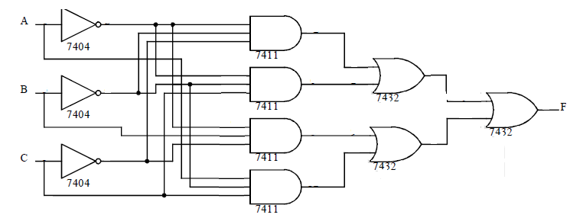
Exemple :

Slide 85
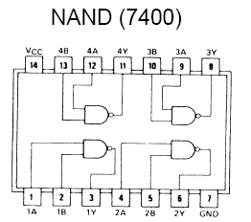
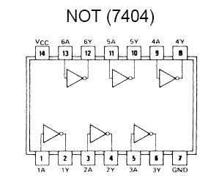
Exemples de quelques circuits intégrés série 74 :

Slide 86
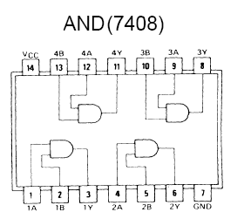
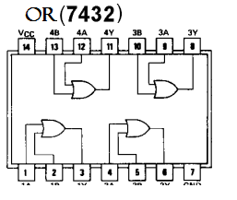

Slide 87
Algèbre de Boole
Le Mathématicien Anglais G. Boole développa en 1847 la théorie des ensembles.
L’algèbre booléenne définit un cadre mathématique d’étude de propositions logiques portant sur des ensembles E.

Slide 88
En utilisant la Base 2, l’algèbre de Boole s’applique non plus à des ensembles mais à des variables logiques qui ne peuvent prendre que l’état logique "1" ou "0".

Slide 89
L’algèbre de Boole est appelé également une algèbre binaire ou algèbre de commutation. De ce fait, les variables et fonctions logiques sont appelées booléennes.

Slide 90
L’algèbre de Boole permet de concevoir des circuits logiques qui matérialisent les fonctions logiques.

Slide 91
L’algèbre de Boole permet de concevoir des circuits logiques qui matérialisent les fonctions logiques.

Slide 92
L’algèbre de Boole dans la base 2 est constituée :
d’un ensemble E,
de deux éléments particuliers de E : 0 et 1,
de deux opérations binaires sur E : + et · (correspondant respectivement au OU logique (UNION) et ET (INTERSECTION) logique :

Slide 93
Théorèmes de l’algèbre de Boole :
Théorèmes monovariables

Slide 94
Identité
À chaque opérateur correspond un élément neutre qui, lorsqu’il est opéré avec une variable quelconque A, donne un résultat identique à cette variable.
A + 0 = A, A . 1 = A

Slide 95
Élément nul
À chaque opérateur correspond un élément nul qui, lorsqu’il est opéré avec une variable quelconque A, donne un résultat identique à cet élément nul.
A + 1 = 1, A . 0 = 0

Slide 96
Idempotence:
Le résultat d’une opération entre une variable A et elle-même est égal à cette variable.
A + A = A A . A = A

Slide 97


Complémentation.

Slide 98

Involution
Le complément du complément d’une variable A est égal à cette variable

Slide 99
Théorèmes de l’algèbre de Boole :
Théorèmes multivariable

Slide 100
Commutativité
A.B = B.A , A + B = B + A
Associativité
A.B.C= A. ( B . C ) = (A.B).C=B.(A.C)
A+ B+ C=A + (B + C)=(A+B) + C=B + (A+C)
Distributivité
A.( B + C )= A.B + A.C
( A + B ).( A +C)=A.A + AC + BA + BC=A+B.C

Slide 101

Absorption
A + A.B = A
A.(A + B) = A
permet d’éliminer les termes inutiles et par là-même de réduire la complexité des fonctions logiques

Slide 102

Théorèmes de DE MORGAN

Slide 103
Simplification des fonctions logiques
Simplification de l'expression canonique de la fonction logique réduire le nombre de variables d’entrée ou le nombre de termes (minterme ou maxterme) le nombre de portes d'un circuit logique (diminuer le coût du circuit),

Slide 104
Méthodes de simplification:
algébriques sont basées sur l'algèbre de Boole,
graphiques sont basées sur les diagrammes de Karnaugh, de Venn, de Johnston et Caroll)
algorithmiques de Quine/McCluskey, de Petrick ou d’ Espresso,

Slide 105
Simplification algébrique
Les théorèmes de Boole et de DE MORGAN sont utilisés pour simplifier la forme canonique d'une fonction logique

Slide 106

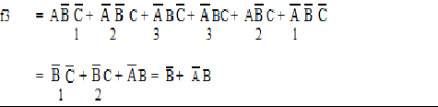
Exemple

Slide 107
Si le nombre de variables est supérieur à 4 la simplification algébrique devient difficile.

Slide 108
Méthodes de simplification graphiques (Diagramme de Karnaugh)

Slide 109
La table de vérité d'une fonction logique de n variables est constituée de 2^{n} lignes. C'est une représentation linéaire. table ou diagramme de Karnaugh. Repésentation bidimensionnelle (lignes, colonnes) dans laquelle chaque ligne de la table de vérité correspond à une case dans la table de Karnaugh ⇒2^{n} cases.

Slide 110



Exemples
n=1, une seule variable

Slide 111
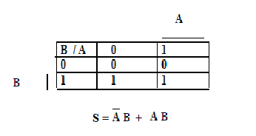
n=2, deux variables
A | B | S
0 | 0 | 0
0 | 1 | 1 *
1 | 0 | 0
1 | 1 | 1*

Slide 112
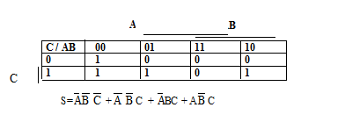
n=3, trois variables
A | B | C | S
0 | 0 | 0 | 1*
0 | 0 | 1 | 1*
0 | 1 | 0 | 0
0 | 1 | 1 | 1*
1 | 0 | 0 | 0
1 | 0 | 1 | 1*
1 | 1 | 0 | 0
1 | 1 | 1 | 0

Slide 113
n=4, quatre variables
A | B | C | D | S
0 | 0 | 0 | 0 | 0
0 | 0 | 0 | 1 | 1*
0 | 0 | 1 | 0 | 1*
0 | 0 | 1 | 1 | 0
0 | 1 | 0 | 0 | 1*
............. | ............. | ............. | ............. | .............
1 | 1 | 1 | 0 | .............
1 | 1 | 1 | 1 | .............

Slide 114
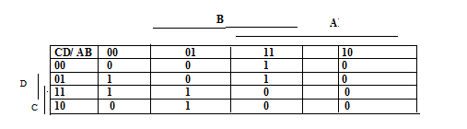

Slide 115
Principe de la méthode.
Chaque case de la table de Karnaugh représente l'état de la fonction logique "1" ou "0".
une seule variable change d'état lors du passage d'une colonne à une colonne adjacente ou d'une ligne à une ligne adjacente.

Slide 116
C'est pour cela que nous avons, dans le cas de 2 variables par exemple, la succession 00 01 11 10 pour les colonnes et les lignes. Ce qui correspond au codage par le code binaire de Grey (Codage réfléchi) au lieu du code binaire naturel.

Slide 117
Remarque
La ligne supérieure est adjacente à la ligne inférieure de même pour les colonnes gauche et droite (une seule variable change d'état)

Slide 118
La méthode de Karnaugh permet d'automatiser la méthode algébrique.

Slide 119
Exemple n = 4,
A | B | C | D | S
0 | 0 | 0 | 0 | 0
0 | 0 | 0 | 1 | 0
0 | 0 | 1 | 0 | 0
0 | 0 | 1 | 1 | 0
0 | 1 | 0 | 0 | 0
0 | 1 | 0 | 1 | 1
............. | ............. | ............. | ............. | .0,0,0............
1 | 1 | 0 | 1 | 1
1 | 1 | 1 | 0 | 0
1 | 1 | 1 | 1 | 0

Slide 121
Lois de simplification.
Il faudra constituer un groupement de cases adjacentes aussi grand que possible, le nombre de cases doit être une puissance de 2 dans chaque groupement :

Slide 122
Un groupement de 2 cases réduit d'une unité le nombre de variables dans le minterne correspondant.
Principe d'intersection des parties de la table affectées à ces variables , les deux cases sont l'intersection des variables:

Slide 123
Un groupement de 4 cases réduit de deux unités le nombre de variables dans le minterne correspondant.

Slide 124
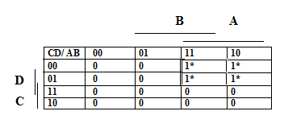
F est fonction de 2 variables au lieu de 4

Slide 125
un groupement de 8 cases réduit de trois unités le nombre de variables dans le minterne correspondant.

Slide 126
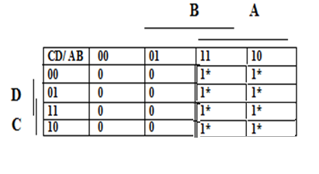
F est fonction d’une seule variable au lieu de 4
F = A

Slide 127
Utiliser le maximum de recouvrement entre les groupements, pour avoir une simplification très poussée (on peut utiliser une même case plusieurs fois).

Slide 128
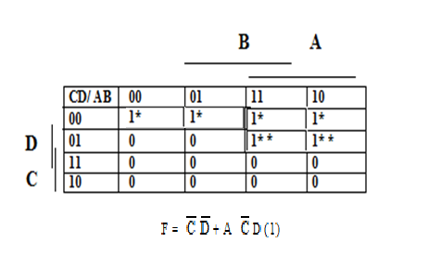

Slide 129
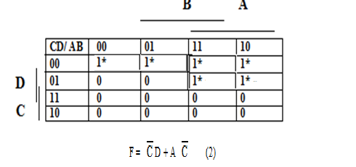

Slide 130
Définir un voisinage externe sur la table comme si cette dernière pouvait être enroulée dans les 2 directions.

Slide 131
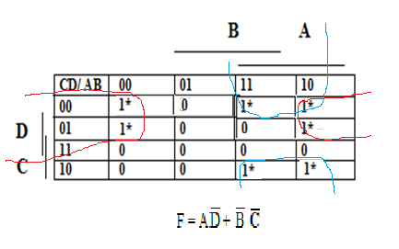

Slide 132
La méthode de simplification de Karnaugh devient moins aisée dans le cas nombre de variables >à 4.
on utilisera les méthodes algorithmiques ; Quine/McCluskey, Petrick ou Espresso ( non traitées dans ce cours : ).

Slide 133
Réalisation des circuits logiques combinatoires
Procédure de réalisation d'un circuit logique combinatoire :
Etablir la table de vérité à partir d’un cahier de charges
Calculer la forme canonique de la fonction logique
Simplifier la forme canonique
Réaliser le circuit par les portes logiques de base

Slide 134
Schématisation du circuit logique combinatoire (logigramme) :
Réaliser l'inversion par des portes NOT des variables d'entrées si leurs compléments figurent sur la forme simplifiée de la fonction.
Construire les portes ET pour réaliser les différents mintermes de la fonction.

Slide 135
Etablir le câblage des portes ET avec les entrées appropriées.
Réunir l'ensemble des sorties des portes ET vers une porte OR dont la sortie est le résultat de la fonction logique.

Slide 136
Exemple
A | B | C | F
0 | 0 | 0 | 0
0 | 0 | 1 | 1*
0 | 1 | 0 | 0
0 | 1 | 1 | 1*
1 | 0 | 0 | 0
1 | 0 | 1 | 1*
1 | 1 | 0 | 0
1 | 1 | 1 | 0

Slide 137
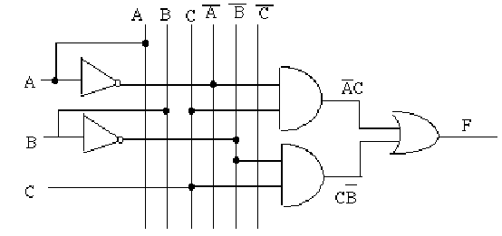

Slide 138
Equivalence entre les circuits logiques combinatoires
Après la simplification d'une fonction logique on peut utiliser les théorèmes de Boole et de DE MORGAN pour réaliser les fonctions logiques par plusieurs circuits équivalents.

Slide 139
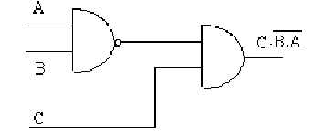
Exemple
Le circuit de l'exemple précédent peut être obtenu d'une autre façon.

Slide 140
Par ailleurs, on peut réaliser un circuit logique à l'aide d'un seul type de portes. Par exemple, réaliser un circuit logique à base de portes NAND ou à base de porte AND ou une combinaison NOT/OR, AND/OR …etc

Slide 141

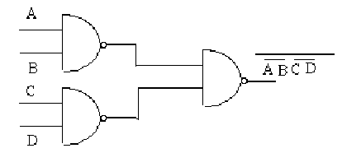
Exemple 1 F = AB + CD
- Réaliser cette fonction par des portes NAND

Slide 142
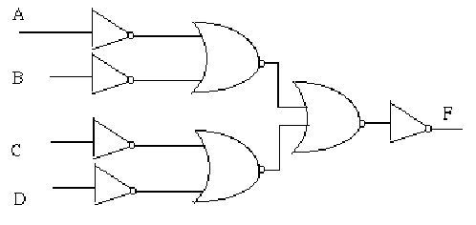
- Réaliser la fonction F par des portes NOR et NOT

Slide 143
Exemple 2
1°) Réaliser le circuit par des portes NOT et NOR
2°) " " NOT et NAND
3°) " " NOT et AND et OR

Slide 144
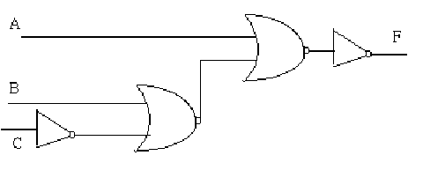

Slide 145
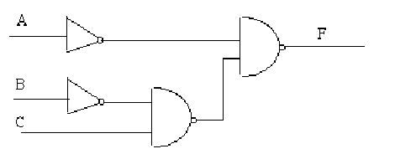

Slide 146
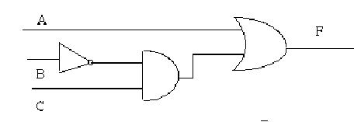

Slide 147

Portes à entrées multiples
En pratique, on trouve des portes logiques à entrées multiples ( > à 2 ) .
Exemple
Portes AND à 6 entrées.

Slide 148
Augmenter le nombre d'entrée en combinant des portes ayant un même nombre d'entrées.
Exemple
En combinant deux portes AND à 4 entrées on peut obtenir à une porte AND à 7 entrées.

Slide 149
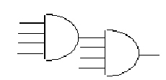
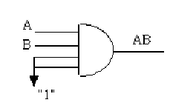
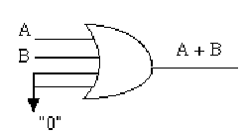
Les entrées non utilisées des portes à entrées multiples peuvent être éliminées en les positionnant à "0" ou à "1" suivant la nature de la porte.

